Slide 1
Vēlmes, vajadzības un vērtības: kā un kāpēc top sociālie pakalpojumi
Juris Osis
Rīgas valstspilsētas pašvaldības
Labklājības departamenta
Sociālā pārvalde

Slide 2


Slide 3
Kas ir vēlmes, vajadzības un vērtības?
Vēlme:
Subjektīva, emocionāla tieksme vai vēlēšanās, kuras piepildīšana sniedz īslaicīgu gandarījumu vai baudu
Vajadzība:
Objektīvi nepieciešams priekšnoteikums cilvēka funkcionēšanai un labklājībai, kura trūkums izraisa negatīvas sekas indivīda veselībai, labsajūtai vai sociālajai funkcionēšanai
Vērtības:
Sabiedrībā un indivīdā nostiprinātas morālās pārliecības par to, kas ir pareizi, taisnīgi un vērtīgi. Vērtības veido sabiedrības pamatprincipus un vadlīnijas rīcībai

Slide 4
Savstarpējā 3V mijiedarbība
Vēlmes bieži ir individuālas un emocionālas
Vajadzības ir pamatotas un objektīvas
Vērtības nosaka, kuras vajadzības sabiedrība atzīst par prioritārām
un kā tās tiek apmierinātas ar sociālo pakalpojumu palīdzību

Slide 5
Mijiedarbības sociālais konteksts
Vēlmes pārvēršas vajadzībās, ja:
  Tās ir ilgstoši ignorētas vai apspiestas
  Tās izraisa funkcionēšanas traucējumus vai sabiedriskas sekas
Vajadzības rada sociālas problēmas, ja:
  Tās ilgstoša neapmierināšana rada negatīvas sekas indivīdam un/vai sabiedrībai
  Šīs sekas tiek sociāli atzītas un uzskatītas par nevēlamām vai apdraudošām
  Vajadzība ir objektīvi nozīmīga cilvēka funkcionēšanai (piem., mājoklis, ienākumi, drošība, veselība)

Slide 6
Sociālās problēmas
Sociālās problēmas ir signāls sabiedrībai, ka:
  Pastāv neapmierinātas vajadzības, kuras cilvēki paši nespēj apmierināt ar saviem resursiem
  Šīs vajadzības apdraud cilvēka sociālo funkcionēšanu, drošību vai cieņu
  Tām ir vai var būt kolektīvas sekas – ietekme uz kopējo sabiedrības labklājību
  Sociālās problēmas signalizē arī to, ka esošie risinājumi ir nepietiekami vai nepastāv

Slide 7
Kad problēma kļūst par risinājumu: sociālo pakalpojumu dzimšana
Sociālie pakalpojumi rodas tur, kur sabiedrības izaicinājumi kļūst pārāk lieli, lai tos ignorētu
Sociālie pakalpojumi nav luksuss – tie ir sabiedrības atbildes un aizsardzības mehānisms pret problēmām, kas apdraud cilvēku cieņu, veselību vai sociālo līdzsvaru
Pētījumi un dati palīdz nošķirt vienreizējas situācijas no strukturālām vajadzībām
Vērtības palīdz pieņemt lēmumu par prioritātēm

Slide 8
No vajadzības līdz pakalpojumam: pakalpojuma izveides loģika
1. Identificēta sociālā problēma | Piemēram: augsts vardarbībā cietušu bērnu skaits
2. Definēta neapmierināta vajadzība | Bērnu vajadzība pēc drošības un psihoemocionāla atbalsta
3. Noteikta mērķa grupa | Bērni un ģimenes riska situācijās
4. Izstrādāts sociālais pakalpojums | Krīzes centrs vai rehabilitācijas programma bērniem
5. Ieviešana un novērtēšana | Pakalpojuma pieejamība, efektivitāte, ietekmes analīze

Slide 9
Vajadzību izvērtēšanas process
Problēmas identificēšana
  Problēmas definēšana sabiedrībā.
  Skaidras un detalizētas problēmas raksturojums.
Vajadzību noteikšana
  Esošā situācija pret ideālo vai normatīvo stāvokli.
  Normatīvās, sajustās, izteiktās, salīdzinošās un sagaidāmās vajadzības.
Datu ievākšana un analīze
  Kvantitatīvas metodes (statistika, aptaujas).
  Kvalitatīvas metodes (intervijas, fokusgrupas, novērošana).
Vajadzību prioritāšu noteikšana
  Problēmas nozīmīgums, ietekmēto personu skaits.
  Resursu pieejamība (finanses, infrastruktūra).
Pakalpojuma plānošana
  Skaidri mērķi, uzdevumi un vēlamie rezultāti.
  Atbilstošākā sociālā pakalpojuma modeļa izvēle.

Slide 10
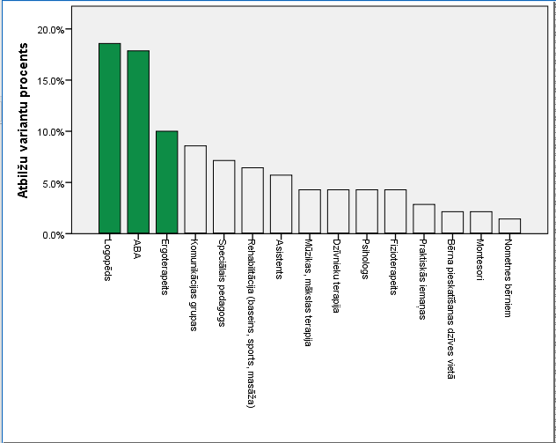
Kādi pakalpojumi būtu nepieciešami tieši Jūsu bērnam ar AST?
Hī-kvadrāta tests p<0.05

Slide 11
Pirmā novērtēšana
Otrā novērtēšana
Rezultāts
Sociāla funkcionēšana
Sociāla funkcionēšana
Pirms
Pēc
Riski
Pēc viena gada
Riski
Motivācija
Motivācija
Sadarbošanās
Sadarbošanās
Vai patiešām situācija ir izmainījusies?

Slide 12
Sociālie pakalpojumi – visai sabiedrībai
Vajadzības pastāv visos sabiedrības slāņos:
Vidusšķira: stresa, izdegšanas, rūpju par bērniem vai vecākiem radītas situācijas
Pārtikušie: dzīves krīzes, šķiršanās, bērna invaliditāte – vajadzība pēc pieejama, kvalitatīva atbalsta nav atkarīga no ienākumiem
Ģimenes ar stabilu ienākumu līmeni: bieži nespēj nodrošināt visus vajadzīgos atbalsta pasākumus (aprūpe, rehabilitācija, speciālistu pakalpojumi) bez sabiedrības atbalsta

Slide 13
Sociālo pakalpojumu vērtības
Kas ir sociālo pakalpojumu vērtības?
Pamata principi, uz kuriem balstās sociālā darba prakse.
Nosaka, kā un kāpēc tiek sniegti sociālie pakalpojumi.
Vērtību nozīme sociālajos pakalpojumos:
Nosaka sociālo pakalpojumu kvalitāti un pieejamību.
Nodrošina cilvēka cieņas saglabāšanu, neatkarīgi no viņa sociālajām problēmām un sociālā stāvokļa.
Veido pamatu sociālo pakalpojumu ilgtspējai un sabiedrības uzticībai.
  Cieņa – attieksme pret katru cilvēku kā pret unikālu, cienījamu personību.
  Solidaritāte – sabiedrības kopīgā atbildība par tiem, kam nepieciešams atbalsts.
  Vienlīdzība – vienlīdzīgas tiesības un iespējas piekļūt pakalpojumiem.
  Sociālais taisnīgums – taisnīga resursu sadale, īpaši neaizsargātām grupām.

Slide 14
Sabiedrības pārmaiņas un izaicinājumi
Demogrāfiskās pārmaiņas:
  Sabiedrības novecošanās – pieaug vajadzība pēc kvalitatīviem pakalpojumiem senioriem un viņu ģimenēm (dienas centri, specializētā aprūpe mājās)
  Jaunu vajadzību veidošanās – piemēram, pieaug pieprasījums pēc atbalsta ģimenēm ar bērniem, kurās vecāki strādā intensīvā darba režīmā, demence
Ekonomiskās izmaiņas:
  Finanšu krīzes vai ekonomikas lejupslīdes palielina sociālo pakalpojumu pieprasījumu arī no vidusšķiras ģimenēm (piemēram, psiholoģiskais atbalsts, īstermiņa krīzes intervences)
  Inflācija un dzīves dārdzība var samazināt pieejamos resursus pakalpojumu nodrošināšanai
Kvalitātes riski:
Finanšu un resursu ierobežojumu apstākļos iespējama kvalitātes un pieejamības pasliktināšanās
Pieaug risks, ka pakalpojumi tiek nodrošināti tikai minimālā kvalitātē vai tiek samazināts to apjoms

Slide 15

Vai vajadzētu pētīt
vai barankai ir caurums?

Slide 16
Gudra SD prakse Rīgā
Prakses pētījumu un datu analīzes mērķis – gudras SD prakses attīstīšana Rīgā
  Profesionālā gudrība kā alternatīva zinātniskai domāšanai
  Prakses gudrība kā profesionāla ekspertīze, kas ļauj pieņemt gudrus lēmumus neskaidrās situācijās
  Ētiskā gudrība, kas ļauj saskaņot profesionālu rīcību ar vērtībām un morāliem apsvērumiem

Slide 17
Paldies par uzmanību!

